Slide 1
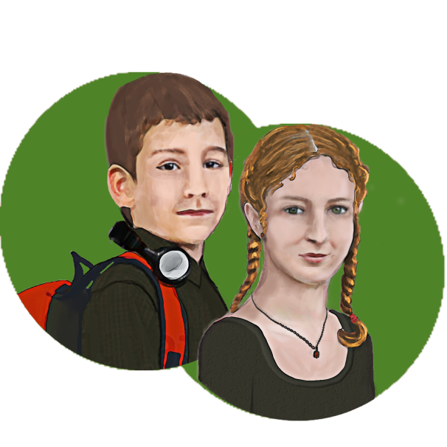
Pour être efficace au secondaire

Slide 2
S’habituer aux changements
Des stratégies pour t’aider…

Slide 3
Au secondaire, tu dois t’habituer à beaucoup de différences :
Casiers;
Pupitres;
Horaire;
Amis;
Devoirs;
Transport scolaire;
Enseignants;
École plus grande;
Plus d’élèves;
Travaux et devoirs plus difficiles;
Plus d’examens.

Slide 4
Pour réussir à l’école secondaire, il y a quatre sphères à considérer
Organisation physique :
Casiers, pupitres, devoirs, dîner, salles de cours, etc.
Gestion du temps
Devoirs, transport, locaux dispersés, etc.
Ma relation avec les autres
Amis, enseignants, plus jeunes dans l’école, etc.
Gestion des apprentissages
Travaux, devoirs, examens, beaucoup de matières, etc.
Je note ce qui est important dans mon guide d’exploration :
Ce que je retiens…

Slide 5
Voici des idées et des stratégies qui peuvent t’aider pour être efficace.

Slide 6
Organisation physique
Des stratégies pour t’aider…
Notes:
Activité papier C3hi : Être efficace au secondaire feuille réponse.

Slide 7
Organisation physique
Le matin ou le soir précédent, tu peux préparer ton dîner, tes vêtements, tes cahiers et ton sac pour éviter d’oublier du matériel à la maison.
Au début, c’est normal que tu oublies, mais à la longue, tu vas développer des façons pour mieux t’organiser.

Slide 8
Organisation physique
Pour chaque cours, planifie le matériel dont tu auras besoin le matin, à la pause ou le midi.
Pour te rappeler, tu peux :
l’inscrire dans ton agenda, sur ton horaire ou sur le dessus du cartable du cours.
Quand tu seras habitué(e), fais-le juste avant ton cours.

Slide 9
Organisation physique
Durant tes cours, note les travaux à remettre ainsi que la date de remise dans ton agenda.
Après le cours, tu peux te rendre au casier et insérer tout ce dont tu auras besoin dans ton dossier-accordéon, dans ton cartable ou dans ton sac à dos.
Pour t’aider, utilise un code de couleurs pour chaque cours.

Slide 10
Organisation physique
À la fin de la journée, assure-toi que tu as tout ce dont tu auras besoin :
notes de cours;
livres pour étudier;
matériel pour les devoirs;
feuilles à faire signer;
agenda.

Slide 11
Organisation physique
Pour te rendre à tes cours, fais le moins de détours possible. Avec le temps, tu développeras une routine pour savoir quels sont les meilleurs trajets pour arriver à l’heure.
Pour t’aider, tu peux te trouver des points de repère.

Slide 12
Organisation physique
Place tes livres dans ton casier pour les retrouver facilement.
Utilise le haut du casier pour les livres et place tes souliers dans le bas.
Achète des tablettes pour avoir plus de place de rangement.
Fais le ménage de ton casier une fois par mois.

Slide 13
Gestion du temps
Des stratégies pour t’aider…
Notes:
Activité papier C3hi : Être efficace au secondaire feuille réponse.

Slide 14
Gestion du temps
De combien de temps as-tu besoin le matin pour te préparer?
Pour t’habiller? _____
Pour te laver, te coiffer? _____
Pour déjeuner? _____
Pour préparer ton dîner? _____
Autre : ___________? ______
Total _____
Heure du départ pour l’école (en autobus, à pied ou en voiture)? _____
Heure du réveil? _______

Slide 15
Gestion du temps
Effectue le calcul :
Heure du départ ______________________
Heure du réveil ______________________
Temps disponible ______________________
Est-ce que tu as le temps d’aller à l’ordinateur? OUI ou NON
Est-ce que tu as le temps de faire tes devoirs? OUI ou NON

Slide 16
Gestion du temps
Chaque matin, regarde ton horaire pour savoir quels sont tes cours de la journée et dans quels locaux tu devras te rendre.
Pour t’aider, prépare tes choses.
Si tes cours sont situés loin l’un de l’autre, n’attends pas la cloche pour t’y rendre.

Slide 17
Gestion du temps
À chaque cours, note dans ton agenda :
Les travaux à faire et la date de remise;
Les devoirs à faire et la date du prochain cours;
Les dates des récupérations offertes par l’enseignant;
Les dates des examens et le contenu à étudier;
Les feuilles à faire signer par tes parents.
Pour t’aider, planifie aussi le temps alloué pour tes activités et le temps nécessaire pour faire tes travaux. Cela te permettra d’éviter de manquer de temps.

Slide 18
Gestion du temps
À la fin de la journée, les autobus n’attendent pas.
Prévois du temps durant l’heure du dîner ou à la pause de l’après-midi pour organiser ce dont tu auras besoin.
Pour t’aider, consulte ton agenda.

Slide 19
Gestion du temps
Utilise ton casier comme aide-mémoire. Colle ton horaire sur la porte.
Tu peux aussi utiliser un petit tableau blanc pour te faire des rappels.

Slide 20
Gestion du temps
Entre tes cours, fais ce qui est le plus important en premier : aller chercher tes livres, aller à la salle de toilettes si nécessaire.
S’il te reste du temps, tu pourras aller voir tes amis. Tu verras, à la longue, tu deviendras plus efficace.

Slide 21
Tes relations avec les autres
Des stratégies pour t’aider…
Notes:
Activité papier C3hi : Être efficace au secondaire feuille réponse.

Slide 22
Tes relations avec les autres
Donne-toi du temps pour apprendre à connaître tes enseignants et les autres personnes dans tes cours. Il y a plusieurs nouvelles personnes autour de toi. Tu vas te faire des amis durant l’année.
Tous les élèves de la classe vivent la même chose. Ils ont aussi plusieurs nouvelles personnes à découvrir. Avec le temps, les liens vont se créer.

Slide 23
Tes relations avec les autres
Avant, tu étais parmi les plus vieux de l’école. Maintenant, tu fais partie des plus jeunes. C’est impressionnant!
Le respect, ça se gagne. Fais attention pour respecter les personnes qui t’entourent.
Si tu te fais intimider, parles-en. C’est important!

Slide 24
Tes relations avec les autres
Nomme des personnes qui peuvent t’écouter ou t’aider dans certaines circonstances :
______________________________________
______________________________________
______________________________________
______________________________________
______________________________________

Slide 25
Gestion des apprentissages
Des stratégies pour t’aider…
Notes:
Activité papier C3hi : Être efficace au secondaire feuille réponse.

Slide 26
Gestion des apprentissages
Il y a plusieurs moyens de t’assurer que tu comprends la matière enseignée :
Sois attentif, attentive en classe;
Prends des notes pendant les explications;
Lève la main pour poser des questions et pour participer en classe;
Discute des notions apprises avec tes parents, tes sœurs, tes frères, tes amis du cours;
Étudie avec quelqu’un qui peut te poser des questions;
Écris ou dis, dans tes mots, les notions que tu as à mémoriser ou à comprendre.
Si tu as des difficultés, parles-en à ton enseignant.

Slide 27
Gestion des apprentissages
À la maison, trouve un coin calme pour étudier tes leçons et pour faire tes devoirs.
Lorsque tu as besoin d’aide pour étudier, tes parents peuvent te poser des questions.
Mets ton horaire sur le réfrigérateur pour le consulter.
Sois constant(e), travaille chaque soir.
Prévois aussi du temps pour tes activités.
Tes parents ne peuvent pas apprendre à ta place ou étudier pour toi, mais ils peuvent te conseiller et t’aider au besoin.

Slide 28
Gestion des apprentissages
Voici comment je me prépare pour mes examens
Avant mon examen :
Je commence à étudier quelques jours avant l’examen;
Je dis, écris, répète, dessine ce que j’ai à apprendre;
Je mange bien;
Je dors suffisamment.

Slide 29
Gestion des apprentissages
Pendant mon examen :
Je prends quelques grandes respirations;
Je me parle positivement;
Je me concentre sur la tâche;
Je lis les questions une première fois;
Je réponds à toutes les questions qui sont faciles pour moi;
Je tiens compte du temps;
Je relis les questions plus difficiles;
Je fais une dernière vérification avant de remettre mon examen.

Slide 30
Pour que ça marche au secondaire :
J’utilise mon agenda;
Je place mon horaire dans des endroits stratégiques;
J’ai un endroit calme pour étudier;
J’étudie chaque soir pour ne pas être pris(e) à la dernière minute;
Je me trouve des stratégies;
Je remets mes travaux à temps;
J’ai le numéro d’un élève de mon groupe si j’ai besoin d’informations;
Mon casier est bien organisé;
Je me développe une routine pour avoir tout le matériel dont j’ai besoin dans mes cours et à la maison;
Je pose des questions lorsque je ne comprends pas;
Je connais des personnes qui peuvent m’aider;
J’arrive à l’heure à mes cours;
Je me parle positivement;
Je relève des défis.

